Slide 1
ICSC Spoke 2
1

Slide 2
SPOKE 2
Co - Spoke Leader
Spoke Leader
Inaf
UniCt
Infn
UniCal
UniSalento
UniBa
Fundamental Research
and
Space Economy
UniMib
UniFe
UniFi
UniNa
UniPd
UniTs
Poliba
Sapienza
UniBo
2

Slide 3
Contatti amministrativi Spoke - Affiliati Mailing list creata con tutti contatti amministrativi Riunione amministrativa alla scadenza della prima annualità del Progetto Continue interazioni telefoniche e via e-mail
3

Slide 4
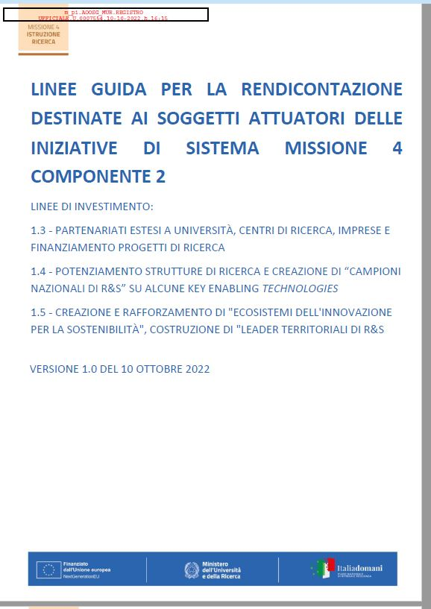
Processo di rendicontazione - Trasmissione allo Spoke Leader - Approvazione e Trasmissione all’HUB - Validazione da Parte dell’HUB - Inserimento in Rendiconto
4

Slide 5
 | Budget Spoke 2 iniziale per soggetto
 | INFN - Istituto Nazionale di Fisica Nucleare | 7.565.130,00 €
 | INAF - Istituto Nazionale di Astrofisica | 1.192.259,00 €
 | POLIBA – Politecnico di Bari | 741.067,00 €
 | SAPIENZA - Sapienza Università di Roma | 741.067,00 €
 | UNIBA - Università degli Studi di Bari Aldo Moro | 741.067,00 €
 | UNIBO - Alma Mater Studiorum - Università di Bologna | 741.067,00 €
 | UNICAL - Università della Calabria | 741.067,00 €
 | UNICT - Università degli Studi di Catania | 741.067,00 €
 | UNIFE - Università degli Studi di Ferrara | 741.067,00 €
 | UNIMIB - Università degli studi di Milano-Bicocca | 741.067,00 €
 | UNINA - Università degli Studi di Napoli Federico II | 741.067,00 €
 | UNIPD - Università degli Studi di Padova | 741.067,00 €
 | UNILE – Università del Salento | 741.067,00 €
 | UNITS - Università degli Studi di Trieste | 741.067,00 €
 | UNIFI - Università degli Studi di Firenze | 741.067,00 €
 | TOTALE | 18.391.260,00 €
5

Slide 6
Budget SPOKE 2 Complessivo Iniziale Massa Critica € 6.332.504 Personale da reclutare (Formazione inclusa) € 7.058.756 Open Call € 3.200.000 Innovation Grant € 1.800.000 Totale €18.391.260
6

Slide 7
Budget SPOKE 2 trasmesso al 14/12/2023 3.953.175,89€ 30% Calcolo effettuato escludendo Innovation Found + Open Call Quota SUD 42%
7

Slide 8
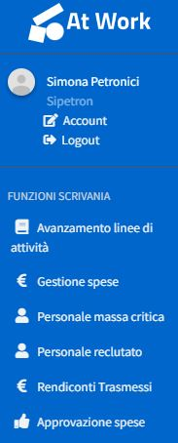
Massa critica 3.082.163,01€ 49%
8

Slide 9
Personale reclutato 0 1.871.012,88€ 121212%
9

Slide 10
Reclutamento - Al 14/12/2023, in base alle informazioni presenti in AtWorK risultano reclutate 37 unità di personale tra RTD (22), TD (7), PhD (14), Assegni di ricerca (1) - 3 Affiliati non hanno ancora inserito costi relativi a personale reclutato - La maggior parte degli altri Affiliati ha iniziato ad inserire dati a partire da Marzo – Maggio 2023
10

Slide 11
Innovation Funds – Open Call Nel Centro Nazionale ICSC una parte del finanziamento è stato destinato a ricerca e innovazione su attività da definire, in coerenza con il Programma di Ricerca, attraverso diverse modalità di collaborazione e di finanziamento. Tra questi strumenti, nella categoria «Strumenti diretti ICSC» troviamo: - Innovation Funds - Open Calls
11

Slide 12
Innovation Funds In fase di presentazione del Programma di Ricerca, una parte del budget di progetto destinato agli “Innovation funds” è stato lasciato indiviso in parte negli Spoke e in parte nell’Hub. La procedura di assegnazione di questo budget prevede la presentazione di «Proposte Progettuali» da parte dei soggetti Fondatori Privati in qualità di Proponenti in risposta a tre «Calls for proposal» previste in date definite: 30 maggio 2023 31 ottobre 2023 31 gennaio 2024 I soggetti beneficiari degli Innovation funds sono: Fondatori Pubblici (Spoke e/o Affiliati di ICSC) e Fondatori Privati
12

Slide 13
Esito prima Call for Proposal (30 maggio 2023)
13

Slide 14
SPOKE 2 – Dopo Innovation Grant
Inaf
UniCt
ENI
UNIPOLSAI
Infn
UniCal
Intesa Sanpaolo
SAGEI
UniSalento
Fundamental Research
and
Space Economy
UniBa
UniFe
UniMib
UniFi
UniNa
UniPd
UniTs
Poliba
Sapienza
THAES
Leonardo
UniBo
14

Slide 15
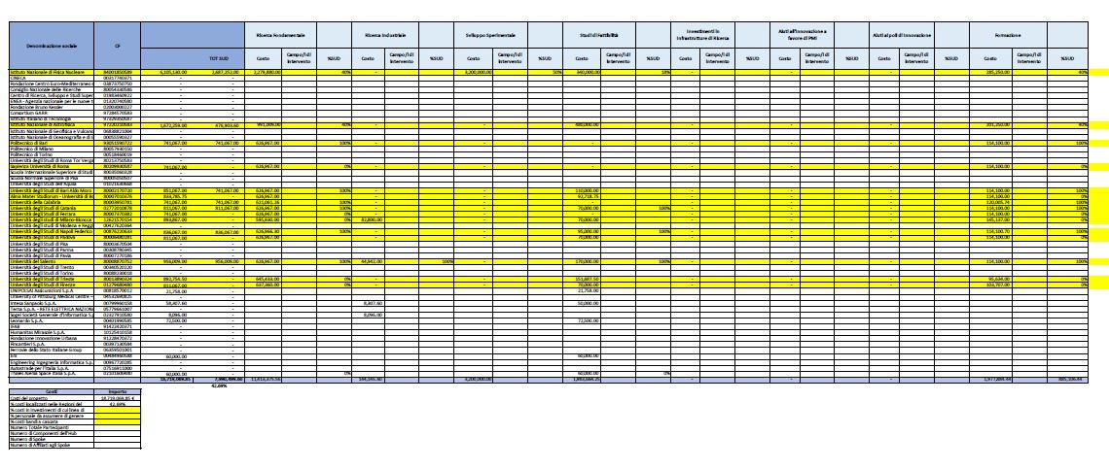
Budget dopo IG - Allegato 3 - Accordi
15

Slide 16
Budget dopo IG - Allegato 3 - Accordi
16

Slide 17
Open Call (Bandi a Cascata) Definiti da Linee Guida: “Bandi a cascata”: procedure competitive emanate dagli Spoke di natura pubblica di un Centro Nazionale, nel rispetto delle disposizioni sugli aiuti di Stato, sui concorsi e sui contratti pubblici, nonché delle altre norme comunitarie e nazionali applicabili, per il reclutamento di ricercatori e tecnologi a tempo determinato, per la concessione a soggetti esterni al Centro Nazionale/Ecosistema/Partenariato di finanziamenti per attività di ricerca e per l’acquisto di forniture, beni e servizi necessari alla sua attuazione. In fase di definizione
16

Slide 18
Grazie per l’attenzione
10

